Slide 1
TESTING DAN QA PERANGKAT LUNAK
UJIAN TENGAH SEMESTER
Muhamad Rayhan Fazri - 201011401375 07TPLE009

Slide 2
WHITEBOX TESTING DAN UNIT TEST
01
02
WHITEBOX TESTING
UNIT TEST
adalah jenis software testing yang dilakukan untuk menguji suatu bagian atau komponen software Unit yang dimaksud bisa berupa kode, fungsi, metode, prosedur, modul, atau objek tersendiri..
Whitebox testing adalah metode pengujian perangkat lunak yang melibatkan pemeriksaan internal dari kode sumber atau struktur internal perangkat lunak.

Slide 3
CI/CD Continuous Integration/Continuous Deployment
CI/CD adalah metode pengembangan perangkat lunak dengan mengotomatisasi setiap proses yang dilakukan. Tujuan CI/CD adalah website atau aplikasi yang dihasilkan punya performa yang andal dan minim bug.
CI/CD adalah singkatan dari Continuous Integration, Continuous Delivery, dan Continuous Deployment. Pada CI/CD ini, semua pihak yang terlibat dalam software development harus berkolaborasi secara berkelanjutan.
Dengan CI/CD, otomatisasi berlangsung dari sejak penulisan kode (coding), pengujian (testing), hingga produksi (deployment). Contoh kasusnya ketika sebuah aplikasi hendak merilis versi terbarunya.

Slide 4
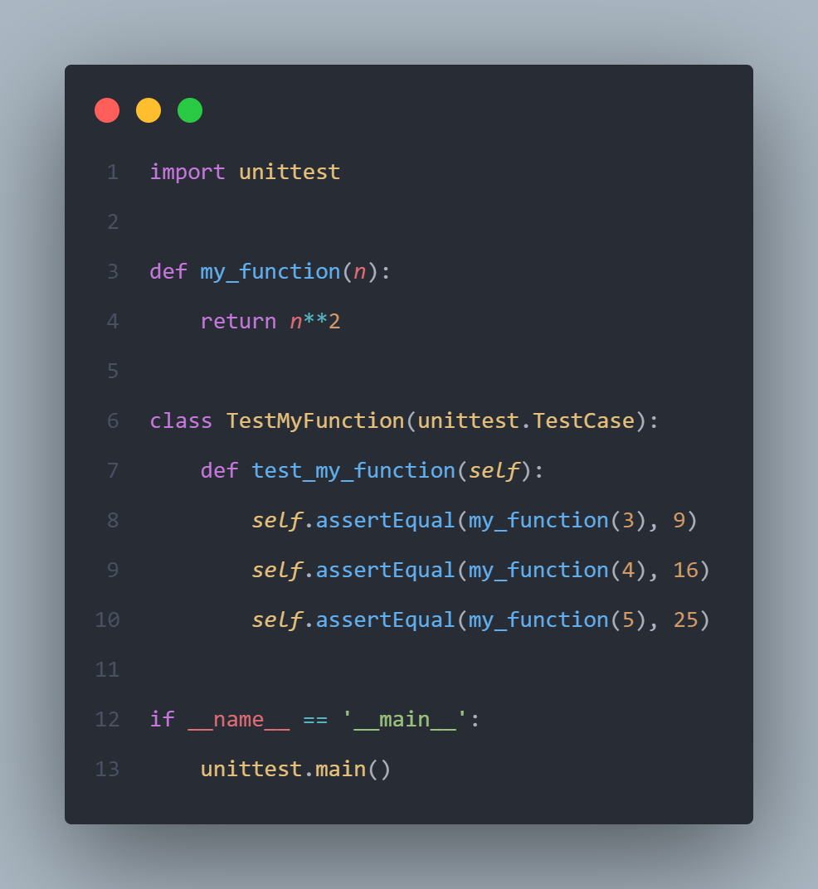
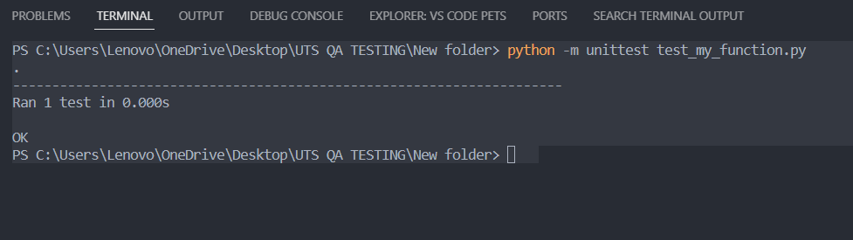
Contoh implementasi unittest dalam python

Slide 5
Langkah-langkah konfigurasi untuk project python
1.Persiapan Proyek
Pastikan Anda memiliki repositori Git yang berisi proyek Python Anda di platform seperti GitHub atau GitLab.
2.Konfigurasi Jenkins
Install Jenkins di server yang akan digunakan untuk CI/CD.
3.Konfigurasi Jenkinsfile
Buat Jenkinsfile di repositori Anda. Jenkinsfile adalah file yang mendefinisikan langkah-langkah untuk proses CI/CD.

Slide 6
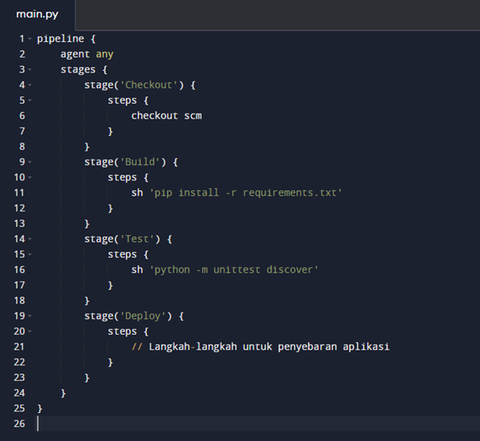
Contoh implementasi unittest dalam python

Slide 7
DAFTAR PUSTAKA
Dicoding Blog. (2023, September 27). Apa Itu CI/CD? IT Developer Harus Tau.https://www.dicoding.com/blog/apa-itu-ci-cd/
UNIVERSITY, B. (2020, july). BINUS UNIVERSITY. Retrieved from Teknik dalam whitebox testing dan black testing: https://socs.binus.ac.id/2020/07/02/teknik-dalam-white-box-dan-black-box-testing/
Jaeni, S., N. A., & L., A. D. (2021). IMPLEMENTASI CONTINUOUS INTEGRATION / CONTINUOUS DELIVERY ( CI / CD ) PADA PERFORMANCE TESTING DEVOPS Abstraksi Keywords : Pendahuluan Tinjauan Pustaka Metode Penelitian. 2, 1–5.

